Slide 1
Prolog Implementierung
Spielregeln
“Schiffe müssen Horizontal (oder Vertikal) stehen”
Schiffe dürfen einander nicht berühren, aber diagonal versetzt stehen.
connectedHV(S1,P1,X1,Y1,S2,P2,X2,Y2):- S1 == S2, P1 \== P2, X1-X2 =:= P1-P2, Y1 == Y2, !.distance(S1,S2,X1,Y1,X2,Y2):- S1 \== S2, ((X1 == X2, abs(Y1-Y2)>1); (X1 \== X2, abs(Y1-Y2)>=1)),
!.

Slide 2
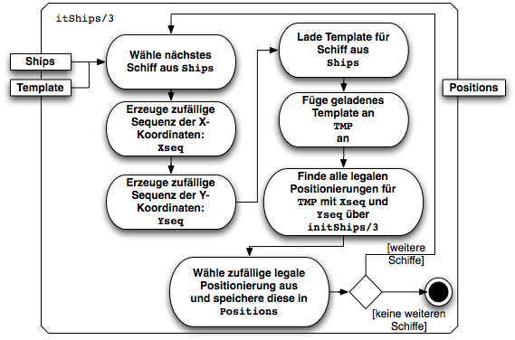
Prolog Implementierung
Platzierung
Rekursiv
Template der Schiffe
Liste Ships mit zufälliger Reihenfolge
Liste Positions mit konkreter Positionierung

Slide 3
Prolog Implementierung
Strategie
Es werden zufällige Koordinaten attackiert, bis…
… ein Treffer gelandet wird
  Hinzufügen der Nachbarn in die Openlist
[Bogi: bitte 1.jpg einfügen]

Slide 4
Prolog Implementierung
Strategie
  Weitere Angriffe auf die Koordinaten in der Openlist
[Bogi: bitte 2.jpg einfügen]

Slide 5
Wird ein weiterer Treffer gelandet:
  Kann die Orientierung des Schiffes bestimmt werden
[Bogi: bitte 3.jpg einfügen]

Slide 6
  Daher können Koordinaten aus der Openlist ausgeschlossen werden
Weitere Angriffe entlang der Orientierung, solange bis „Schiff versenkt“
[Bogi: bitte 4.jpg einfügen]

Slide 7

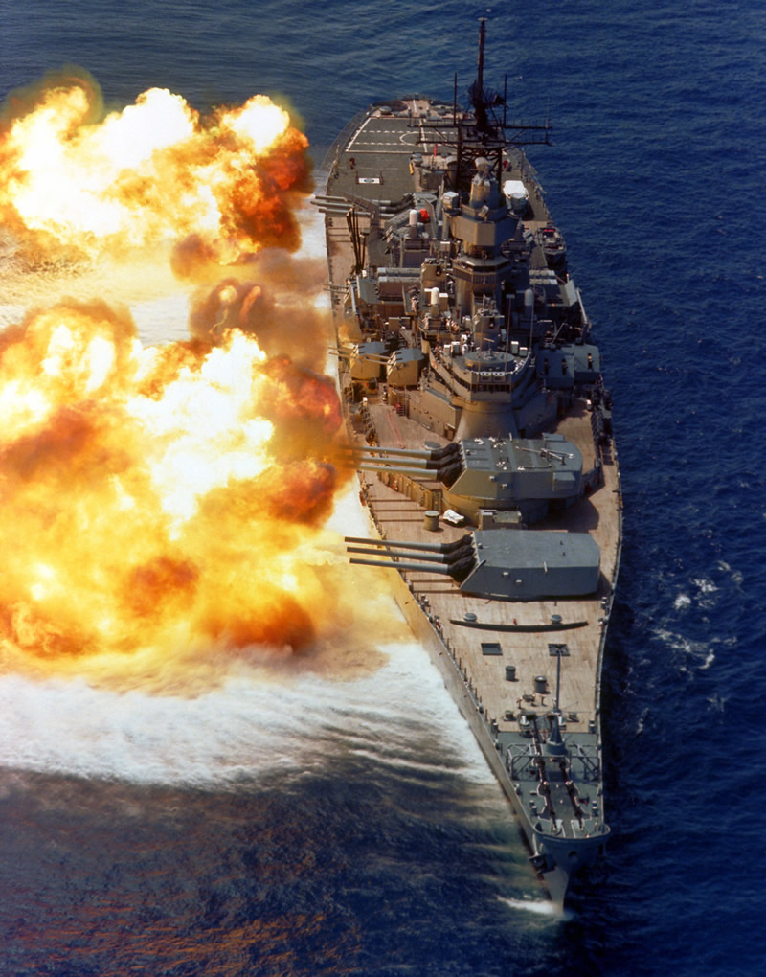
Spieler gegen KI

Slide 8
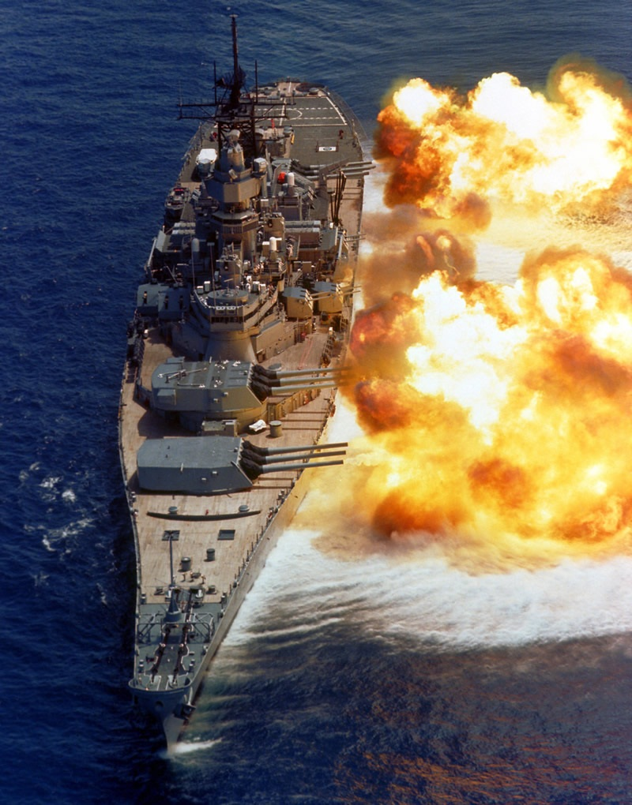

KI gegen KI

Slide 9
Ausblick
Zufälliges Angreifen durch strukturiertes Vorgehen ersetzen
Implementierung eines lernenden Spielers (Analyse der gegnerischen Angriffe und Schiffspositionen)

